Slide 1
Diskuze
Jméno projektu: „Systémová podpora implementace a řízení Národní RIS3 strategie 2023+“
Registrační číslo projektu: CZ.02.01.02/00/22_004/0004699
Klíčová aktivita KA4
Rozvoj kompetencí a mezinárodní spolupráce
Datum: 1. 11. 2023
*Účastí na vzdělávací akci souhlasíte se způsobem zpracování osobních údajů ze vzdělávací akce. Jedná se o osobní údaje typu jméno, příjmení, e-mail a organizace. Zpracování bude použito pro potřeby zajištění prezenční listiny a za účelem doložení podmínek projektu financovaného z OP JAK. Pravidla GDPR jsou také na webu Agentury CzechInvest.

Slide 2
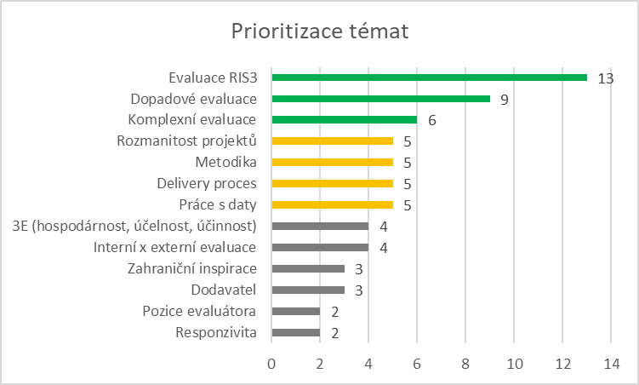
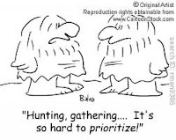
Témata k diskuzi

Slide 3
Struktura diskuze
Charakteristika tématu
Sdílení zkušeností
Shrnutí/nejčastější řešení a postupy

Slide 4
Charakteristika tématu – EVALUACE RIS3
metody evaluace RIS3 v rámci SA
monitorovací soustava indikátorů na úrovni kraje
...

Slide 5
Charakteristika tématu – DOPADOVÉ EVALUACE
metody dopadové evaluace
kauzalita u dopadu
...

Slide 6
Charakteristika tématu – KOMPLEXNÍ EVALUACE
návrh a realizace komplexní evaluace systému služeb inovačního centra – ne pouze vybraných programů
...
Tato fotka od autora Neznámý autor s licencí CC BY-NC

